Slide 1
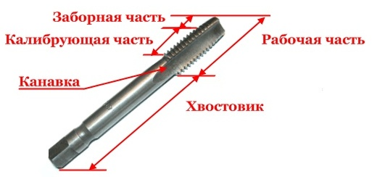

Slide 2
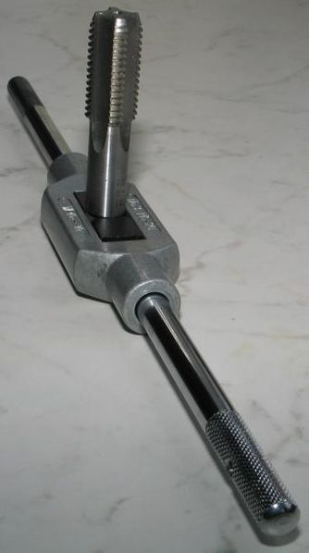
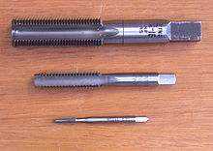
Набор инструментов для нарезания внутренней резьбы

Slide 3
Диаметр отверстия для нарезания метрической резьбы (табл. 6)
Диаметр резьбы, мм | 3 | 4 | 5 | 6 | 8 | 10
Диаметр сверла, мм | 2,5 | 3,4 | 4,2 | 5,0 | 6,7 | 8,4

Slide 4
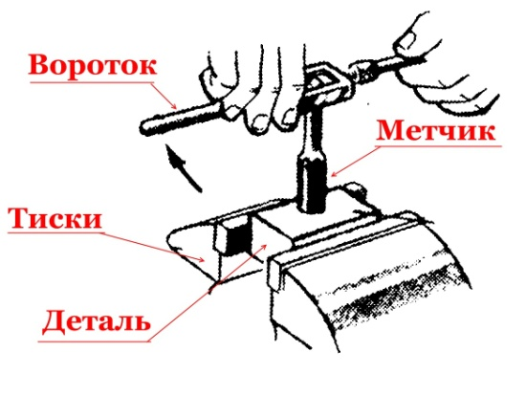
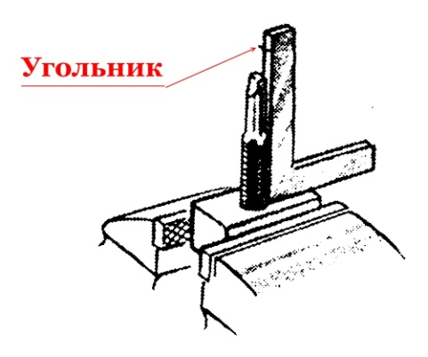
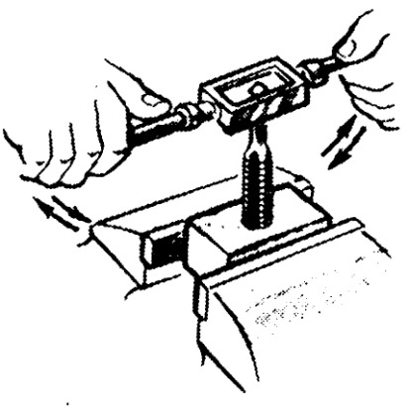
Приемы нарезания внутренней резьбы
1.Установить смазанный маслом метчик с воротком в отверстие.
2.Проверить положение метчика угольником.
3.Вращательными движениями 1-2 оборота по часовой стрелке и пол-оборота – против - нарезаем резьбу.
4. Проверить качество резьбы винтом.

Slide 5
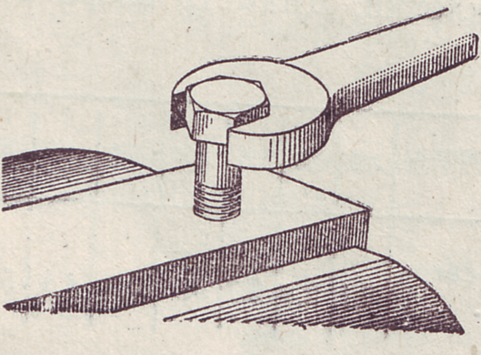
Контроль резьбы (с помощью контрольного болта)

Slide 6
Правила безопасной работы
1. Не допускайте перекоса метчика, особенно осторожно нарезайте резьбу в мелких отверстиях.
2. Своевременно смазывайте инструмент.
3. Надёжно закрепляйте плашку и метчик в держателях.
4. Не трогайте руками гребешки нарезанной резьбы, так как они могут поранить пальцы острыми и рваными краями.
5.Очищая инструмент, пользуйтесь щеткой, чтобы избежать попадания стружки в глаза и травмирования рук.

Slide 7
Задание1: Нарезание внутренней резьбы
Оборудование: слесарный верстак, тиски (струбцина), заготовка с отверстиями, метчик, вороток, угольник, винт для контроля резьбы, кисточка, машинное масло.
Этапы работы:
1) Проверить надежность закрепления заготовки.
2)Установить смазанный маслом метчик в отверстие, угольником проверить правильность положения метчика, на хвостовик метчика надеть вороток.
3)Плавно повернуть вороток на 1—2 оборота, следя за тем, чтобы ось вращения метчика совпадала с осью отверстия.
4) Если метчик врезался в металл, снять вороток и угольником проверить правильность положения метчика.
5) Если ось метчика совпадает с осью отверстия, нарезать резьбу до конца черновым и чистовым метчиками.
6)Вывинтить метчик и снять с него вороток.
7)Проверить качество резьбы.
8)Протереть инструменты, сдать работу учителю.

Slide 8
Виды брака при нарезании резьбы
Виды брака | Причины возникновения | Способ устранения
1 | 2 | 3
1. Рваная резьба | Отсутствует смазка. Перекос метчика относительно отверстия при неправильной установке. | Увеличить охлаждение. Правильно установить инструмент, не допуская перекоса.
2. Неполная (тупая) резьба | Велик размер просверленного отверстия под резьбу. | Правильно подобрать диаметр сверла и метчика по таблицам.
3. Ослабленная резьба | Разбивание резьбы метчиком при неправильной его установке. | Установить метчик без перекоса.

Slide 9
Домашнее задание
Изучить материал п. 24, стр.88-93, ответить на вопросы после параграфа.

